Slide 1
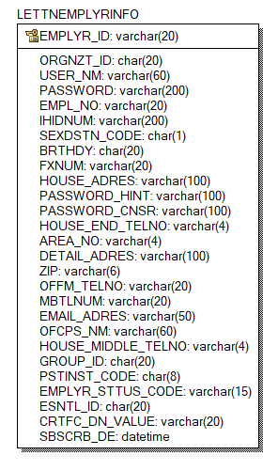
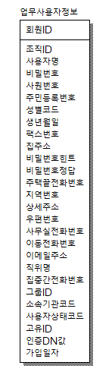
<물리>
<논리>

Slide 2
회원가입 흐름도
사용자
회원가입
약관동의
회원가입 및
완료 메세지
정보입력
회원유형

Slide 3
idgen작업
<!-- JOIN START-->
<bean name="joinIdGnrService" class="egovframework.rte.fdl.idgnr.impl.EgovTableIdGnrServiceImpl"
destroy-method="destroy">
<property name="dataSource" ref="egov.dataSource" />
<property name="strategy" ref="joinStrategy" />
<property name="blockSize" value="10"/>
<property name="table" value="IDS"/>
<property name="tableName" value="ESNTL_ID"/>
</bean>
<bean name="joinStrategy" class="egovframework.rte.fdl.idgnr.impl.strategy.EgovIdGnrStrategyImpl">
<property name="prefix" value="ESNTL_" />
<property name="cipers" value="14" />
<property name="fillChar" value="0" />
</bean>
<!-- JOIN END-->
* 기존 데이터 확인 필요
INSERT INTO ids
(TABLE_NAME, NEXT_ID)
VALUES('ESNTL_ID', 1);

Slide 4
pom.xml
<!-- JSON -->
<dependency>
<groupId>net.sf.json-lib</groupId>
<artifactId>json-lib</artifactId>
<version>2.4</version>
<classifier>jdk15</classifier>
</dependency>

Slide 5
/join/insertMember.do 작업 시
message-common.properties(메세지파일 전부)
#회원가입
fail.duplicate.member = 이미 사용중인 ID입니다.
join.request.msg=회원신청이 정상적으로 완료되었습니다. 로그인 후 이용해 주세요.

Slide 6
JSON파일이란?
JSON(JavaScript Object Notation)은 사람이 읽을 수 있는 텍스트를 사용하여 데이터를 저장하고 전송하는 데이터 공유를 위한 개방형 표준 파일 형식입니다. JSON 파일은 .json 확장자로 저장됩니다. JSON은 형식이 덜 필요하며 XML에 대한 좋은 대안입니다. JSON은 JavaScript에서 파생되지만 언어 독립적인 데이터 형식입니다. JSON의 생성 및 구문 분석은 많은 최신 프로그래밍 언어에서 지원됩니다. application/json은 JSON에 사용되는 미디어 유형입니다.

Slide 7
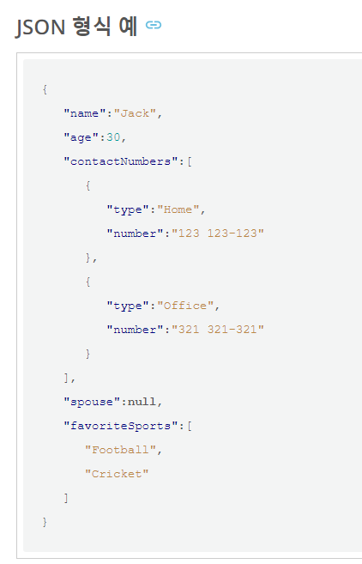
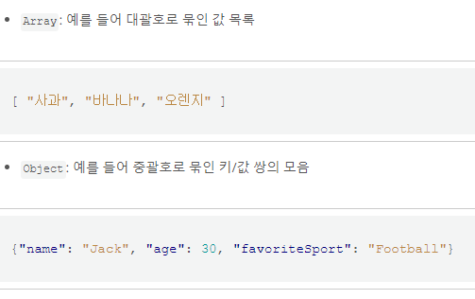
JSON파일구조
JSON 데이터는 키/값 쌍으로 작성됩니다. 키와 값은 중간에 콜론(:)으로 구분되며 왼쪽에는 키, 오른쪽에는 값이 있습니다. 다른 키/값 쌍은 쉼표(,)로 구분됩니다. 키는 “name"과 같이 큰따옴표로 묶인 문자열입니다. 값은 다음 유형일 수 있습니다.

